Slide 1
Algoritmi un programmēšana
Praktiskie darbi
Masīvi C++
Saraksti Python
Doc. Dr. Sc. Comp. Edgars Rencis, Latvijas Universitāte, Datorikas fakultāte, 5.-6. oktobris, 2023.

Slide 2
KD1: 12.-13. oktobrī!
Blokshēmas
Programmēšana C++ un Python
  pamata komandas
  zarošanās komanda if
  cikla komanda for
Funkcijas un masīvi (saraksti) nebūs jāzina!

Slide 3
Problēma
Uzdevums
  Lietotājs ievada 100 veselus skaitļus. Izvadīt uz ekrāna šos skaitļus pretējā secībā.
Algoritms?
  vajadzīgi 100 mainīgie
    cin >> a1 >> a2 >> a3 >> ... >> a100;
  līdz šim zināmajā apgabalā neeksistē saprātīgs algoritms
  vajadzētu iespēju saglabāt visas 100 vērtības vienā mainīgajā

Slide 4
Masīvi C++

Slide 5
Masīvi C++
Masīvs ir konstrukcija, kas ļauj vienotā struktūrā saglabāt vairākas viena datu tipa vērtības (elementus)
Veselu skaitļu masīva deklarēšana
  int x[5];
    mainīgajā x varēs saglabāt 5 veselus skaitļus
  int x[5]={17, -5, 0, 2, 2};
    deklarācijas brīdī drīkst piešķirt sākuma vērtības
  int x[5]={17, -5};
    drīkst piešķirt sākuma vērtības arī tikai dažiem pirmajiem masīva elementiem (pārējie paliek neinicializēti)
Piekļuve masīva elementiem
  piekļuve notiek, norādot elementa kārtas numuru (indeksu) masīvā
    n elementu masīvam indeksi tiek numurēti no 0 līdz n-1
  x[3] ← masīva x elements ar indeksu 3 (jeb pēc kārtas 4. elements)
    x[3] = 17;
    cin >> x[2];
    cout << x[4];
    int i=x[0];

Slide 6
C++ masīva apstrāde
Masīvs uzskatāms tikai par elementu kopumu, tāpēc nekādas darbības ar pašu masīvu veikt nevar
  int m[5]={1,2,3,4,5}, n[5];
  n=m; ← Šādi darīt nevar!
  if (n==m) ... ← Šādi darīt nevar!
Masīva elementus iespējams apstrādāt vienotā veidā
  veido ciklu, katrā iterācijā apstrādājot vienu masīva elementu
  par elementa indeksu kalpo cikla skaitītājs
    int x[5];
    for (int i=0; i<5; i++)
    cin >> x[i];

Slide 7
Iepriekšējā problēma
Uzdevums
  Lietotājs ievada 100 veselus skaitļus. Izvadīt uz ekrāna šos skaitļus pretējā secībā.
Risinājums, izmantojot masīvu
  #include <iostream>
  using namespace std;
  int main() {
  int m[100];
  for (int i=0;i<100;i++) cin >> m[i];
  for (int i=99;i>=0;i--) cout << m[i] << endl;
  return 0;
  }

Slide 8
Uzdevums 1
Lietotājs ievada 100 veselus skaitļus. Izdrukāt lielāko no tiem.
  #include <iostream>
  using namespace std;
  int main() {
  int x;
  cin >> x;
  int maxNum=x;
  for (int i=0;i<99;i++) {
  cin >> x;
  if (x>maxNum) maxNum=x;
  }
  cout << maxNum << endl;
  return 0;
  }

Slide 9
Uzdevums 2
Lietotājs ievada 100 veselus skaitļus un pēc tam vēl divus veselus skaitļus a un b. Izvadīt uz ekrāna tos lietotāja ievadītos skaitļus (no pirmajiem 100), kas atrodas intervālā [a;b].
  #include <iostream>
  using namespace std;
  int main() {
  int m[100], a, b;
  for (int i=0;i<100;i++) cin >> m[i];
  cin >> a >> b;
  for (int i=0;i<100;i++)
  if (m[i]>=a && m[i]<=b)
  cout << m[i] << endl;
  return 0;
  }

Slide 10
Saraksti Python

Slide 11
Saraksti Python
Saraksts ir konstrukcija, kas ļauj vienotā struktūrā saglabāt vairākas vērtības (elementus)
  vērtības var būt dažādu tipu
Saraksta izveidošana
  arr = []
    mainīgajā arr ir tukšs saraksts
  arr = [17, -5, 0, "abc", 2.5]
Piekļuve saraksta elementiem
  piekļuve notiek, norādot elementa kārtas numuru (indeksu) sarakstā
    n elementu sarakstam indeksi tiek numurēti no 0 līdz n-1
  saraksta aktuālo garumu iespējams noskaidrot ar funkciju len
    arr = [17, -5, 0, "abc", 2.5]
    l=len(arr)
    print(l) # 5
  darbošanās ar saraksta indeksiem tiek pārbaudīta
    x = [17, -5, 0]
    x[5] = "def"
      IndexError: list assignment index out of range
  elementa pievienošana un dzēšana
    arr.append(17)
    arr.pop()

Slide 12
Uzdevums 3
Lietotājs ievada 10 veselus skaitļus un pēc tam vēl divus veselus skaitļus a un b. Izvadīt uz ekrāna tos lietotāja ievadītos skaitļus (no pirmajiem 10), kas atrodas intervālā [a;b].
  realizēt šo uzdevumu Python
Risinājums
  arr=[]
  for i in range(10): arr.append(int(input()))
  a=int(input())
  b=int(input())
  for i in range(10):
  if arr[i]>=a and arr[i]<=b: print(arr[i])
  arr=[]
  for i in range(10): arr.append(int(input()))
  a=int(input())
  b=int(input())
  for el in arr:
  if el>=a and el<=b: print(el)

Slide 13
C++ masīva dimensijas
Dimensiju skaits ir viens no masīva raksturlielumiem
Dimensiju skaits norāda, cik indeksi identificē katru masīva elementu

Slide 14
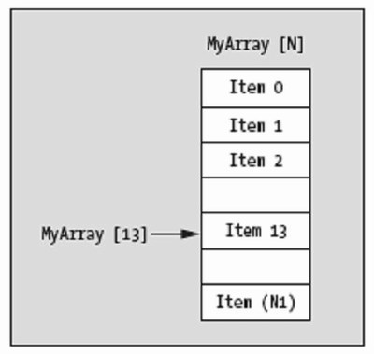
Viendimensijas masīvs
Viens indekss
  int x[5];
  x[3] = 17;

Slide 15
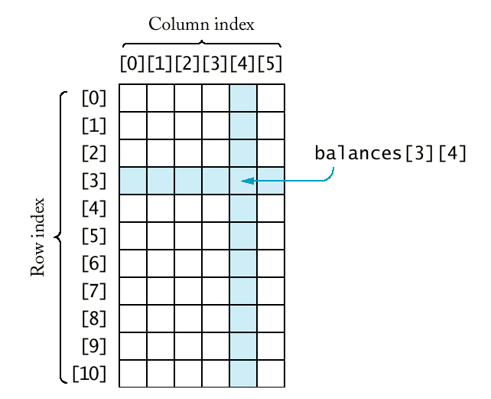
Divdimensiju masīvs
Divi indeksi
  int balances[11][6];
  balances[3][4]=17;

Slide 16
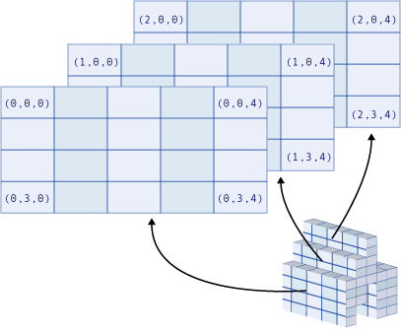
Trīsdimensiju masīvs
Trīs indeksi
  int mas[5][4][5];
  mas[0][2][2]=17;

Slide 17
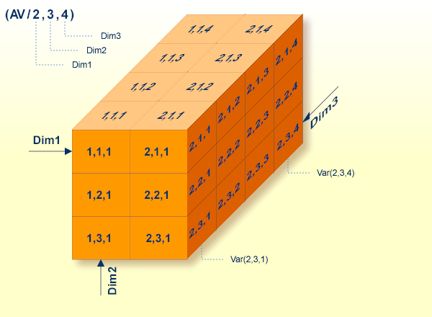
Trīsdimensiju masīvs

Slide 18
n-dimensiju masīvs
n indeksi
  int x[2][5][3]...[4];
  x[1][1][2]...[0]=17;

Slide 19
Uzdevums 4
Aplūkosim reizrēķina tabulu skaitļiem no 1 līdz 10.
  Izveidot C++ divu dimensiju masīvu, kura saturs ir šāda tabula.
  Izdrukāt šādi aizpildīta masīva saturu uz ekrāna.
Risinājuma piemērs
  #include <iostream>
  using namespace std;
  int main() {
  int m[10][10];
for (int i=0;i<10;i++)
for (int j=0;j<10;j++)
m[i][j]=(i+1)*(j+1);
for (int i=0;i<10;i++) {
for (int j=0;j<10;j++)
cout << m[i][j] <<" ";
cout << endl;
}
return 0;
}

Slide 20
Dimensiju jēdziens Python
Python nav tieša dimensiju jēdziena
Python saraksta elementi var būt patvaļīgi objekti
  tostarp – citi saraksti
  arr = [ [1,2], [17,-5], ["abc",5.7] ]
Tātad divdimensiju saraksts ir speciāls gadījums no vispārīgākas struktūras
  arr = [ [1,2], [17,-5], ["abc",5.7] ]
  for i in range(len(arr)):
  for j in range(len(arr[i])):
  print(arr[i][j])

Slide 21
Piemērs divu dimensiju masīvam Python
Saglabāt divu dimensiju masīvā un izvadīt uz ekrāna reizrēķina tabulu skaitļiem no 1 līdz 10.
  m=[]
  for i in range(10):
  m.append([])
  for j in range(10): m[i].append((i+1)*(j+1))
  for i in range(10):
  for j in range(10): print(m[i][j],end=" ")
  print("")

